Slide 1
РАЗРАБОТКА ЭЛЕКТРОННОГО УЧЕБНИКА ПО ФИЗИКЕ
Работу выполнил: Созин Илья Алексеевич

Slide 2
Цель
Создание электронного учебника, который будет соответствовать современным требованиям образовательного процесса, обеспечивая высокую степень вовлеченности и доступности для учеников.

Slide 3
Задачи
1. Провести анализ существующих электронных учебников и выявить их сильные и слабые стороны.
2. Определить структуру и содержание продукта.
3. Разработать интерактивные элементы и задания.
4. Создать прототип электронного учебника и протестировать.
5. Внести необходимые изменения в финальную версию учебника.

Slide 4
Популярные платформы для электронных учебников
Система дистанционного обучения Moodle: Эта платформа предоставляет возможности для создания курсов и тестирования знаний учащихся. Учителя могут добавлять электронные учебники в свои курсы, что упрощает доступ к информации.
Платформа "Учи.ру": Включает инструменты для создания и распространения контента. Платформа поддерживает создание интерактивных учебников с мультимедийным содержанием.
Электронная библиотека ЛитРес: Предлагает обширную библиотеку материалов для самостоятельного изучения, включая книги и учебники по различным предметам

Slide 5
Сильные стороны электронных учебников
Интерактивность: один из основных плюсов электронных учебников — это возможность взаимодействия с контентом. Интерактивные задания, викторины и тесты стимулируют учащихся активно участвовать в процессе обучения.
Доступность: электронные учебники доступны из любой точки мира при наличии подключения к интернету. Это особенно важно для студентов, проживающих в удаленных районах или имеющих ограниченный доступ к библиотекам.
Актуальность информации: легкость обновления материалов позволяет поддерживать их в актуальном состоянии. Преподаватели могут быстро менять информацию в соответствии с изменениями в учебных планах или новыми открытиями в научной области.

Slide 6
Слабые стороны электронных учебников
Технические проблемы: иногда возникают сбои в работе платформ или несовместимость с определенными устройствами.
Проблемы с концентрацией: виртуальное окружение может отвлекать учащихся от основного материала, так как доступ к интернету открывает множество других ресурсов и развлекательных сайтов.
Отсутствие личного общения с преподавателем: в отличие от традиционных классов, онлайн-обучение может снижать уровень взаимодействия между учеником и учителем, что затрудняет получение обратной связи и объяснение трудных моментов.
Физическая нагрузка на зрение: длительное чтение с экранов может вызывать усталость глаз и другие физические недомогания у учащихся.

Slide 7
Этапы разработки цифровых образовательных ресурсов
№ п/п | Этап | Содержание этапа
1. | Предварительная работа | Формулировка исходной идеи Оценка существующих элементов
2. | Подготовка содержания | Анализ потребностей,cоставление плана Выделение главной дидактической цели Представление содержания в форме модулей
3. | Дизайн | Разработка общей концепции
4. | Производство | Программирование содержания Компоновка готовых материалов в модули Наладка навигации по продукту
5. | Тестирование | Тестирование и оценка продукта

Slide 8


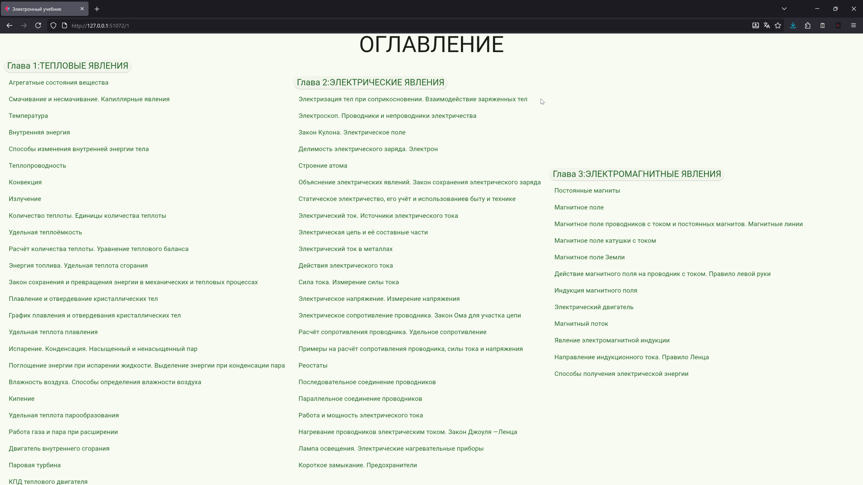

Slide 9


Slide 10
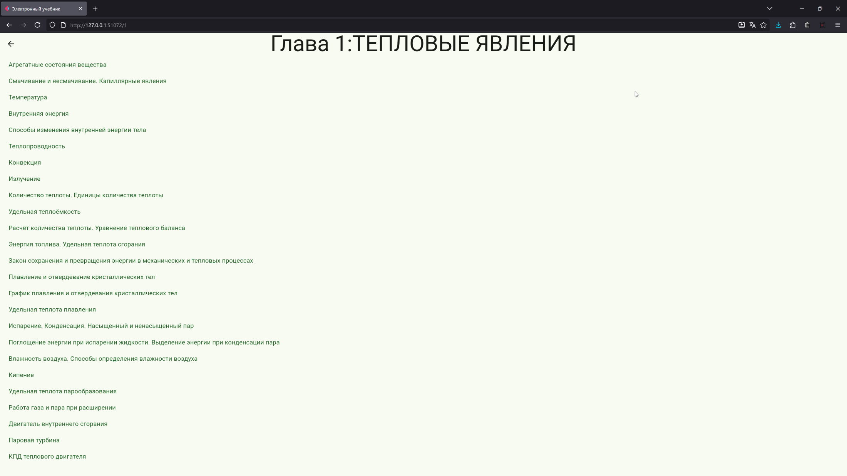

Slide 11
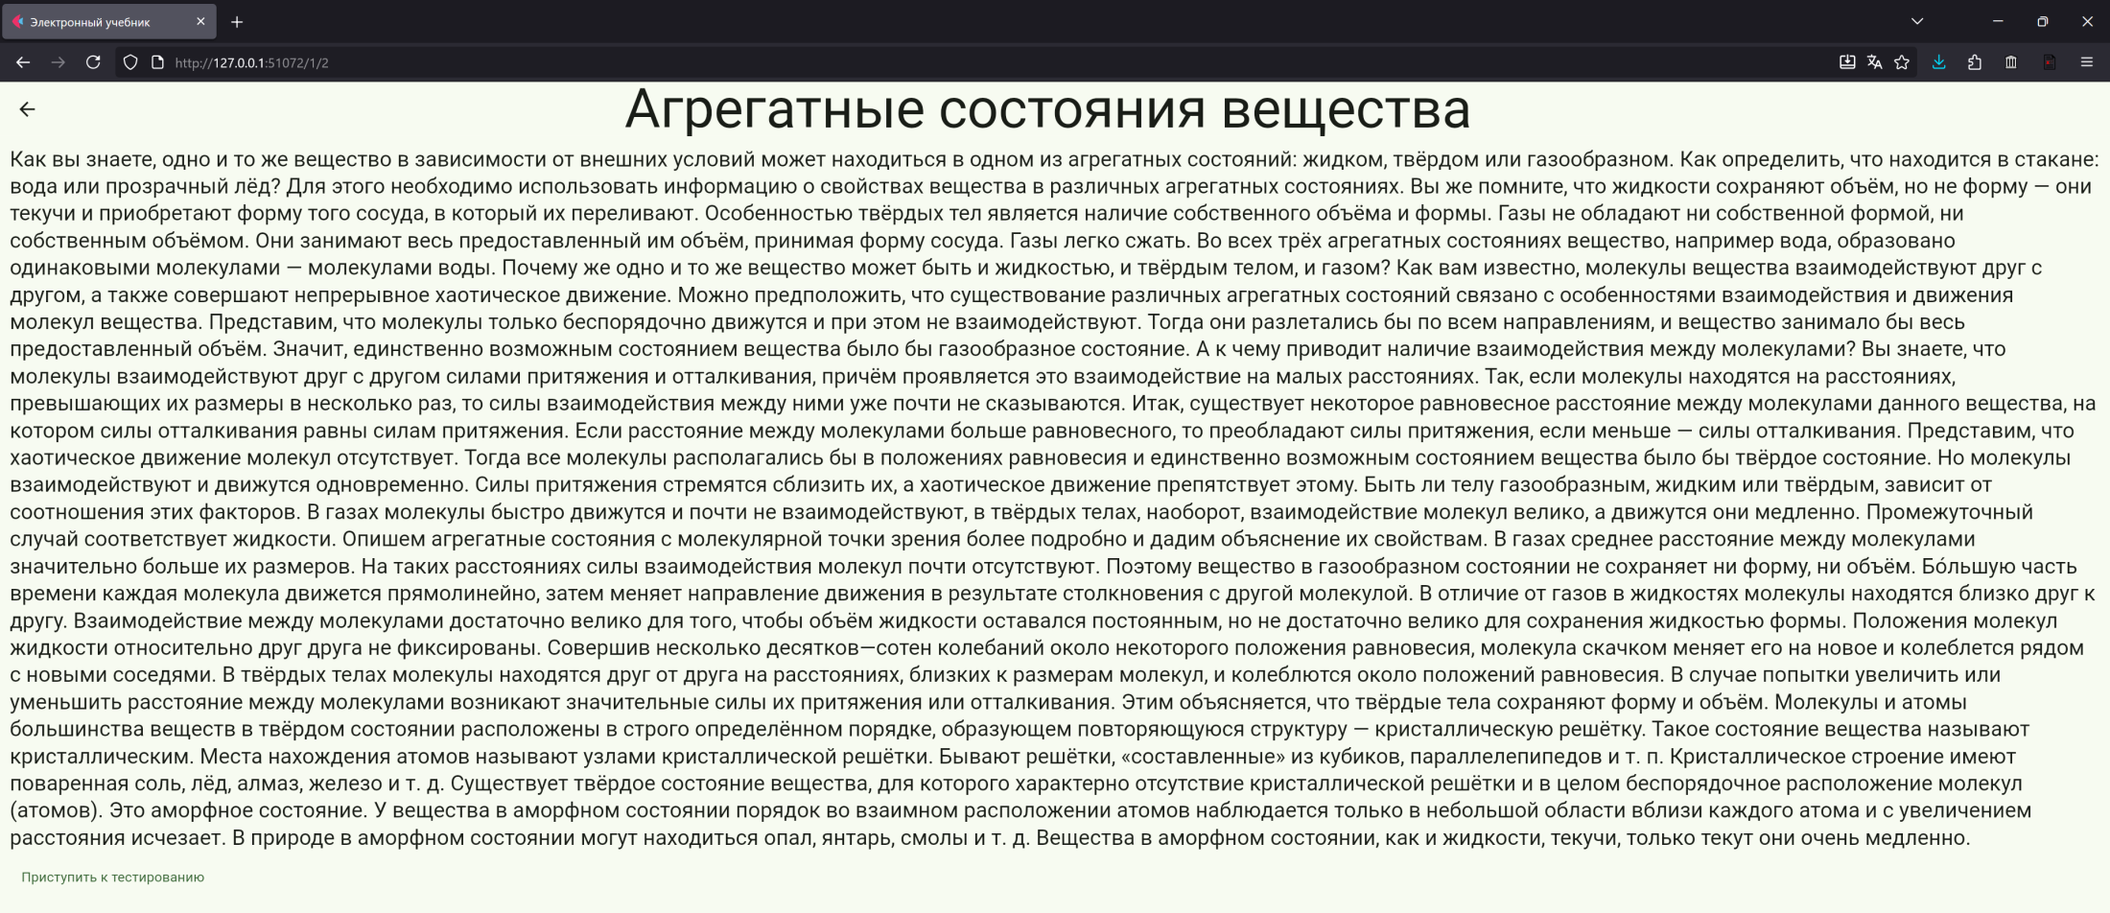

Slide 12
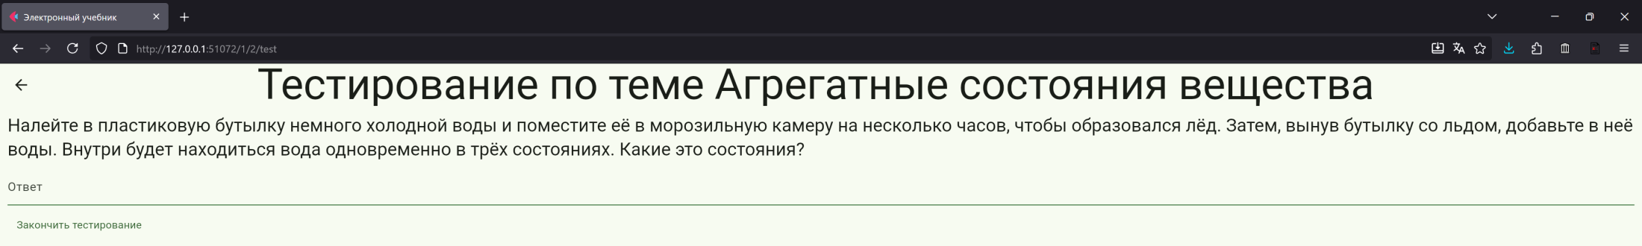

Slide 13
Заключение
Мой проект создал современный электронный учебник, который решает проблемы цифрового образования. Вместо простого переноса текста на экран, мы разработали по-настоящему интерактивный ресурс.
В качестве практической реализации был создан рабочий прототип учебника физики для 8-го класса. Он прошел все тесты, подтвердив свою эффективность и соответствие образовательным задачам.
Мы доказали, что качественный электронный учебник — это сложный продукт, требующий интеграции грамотного дизайна и надежной программной реализации. Его дальнейшее развитие — это мобильные платформы и новые учебные модули.

Slide 14
Спасибо за внимание

